Slide 1
花蓮縣光復鄉大進國民小學 106年度親師防災計畫會議
時間：106年3月4日
地點：大進國小三樓禮堂

Slide 2
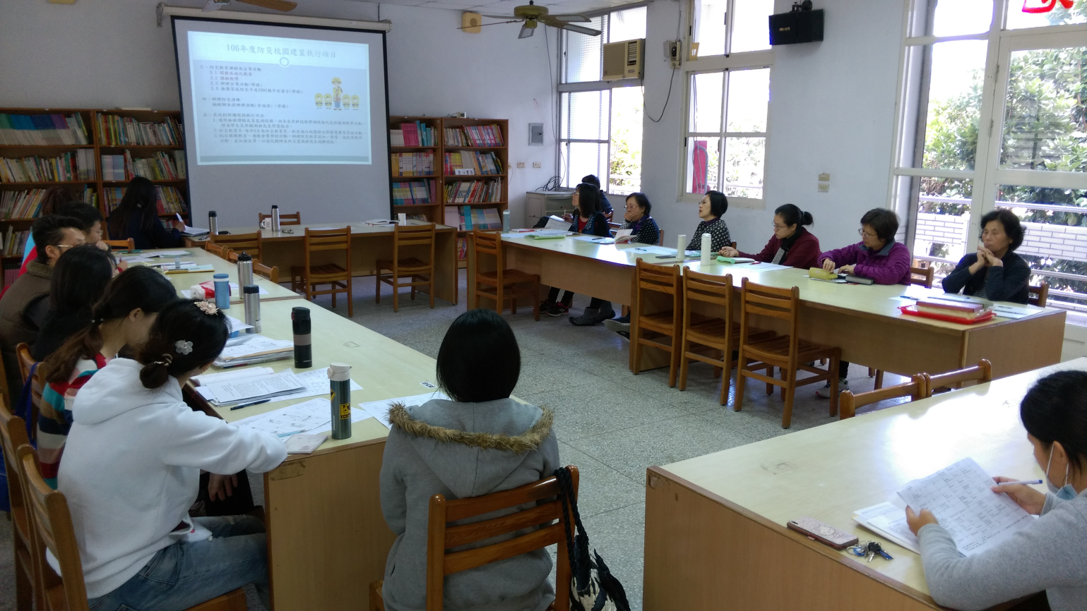
106年度防災校園建置執行項目
一、舉辦公民(師生、家長)防災計畫會議

Slide 3
106年度防災校園建置執行項目
二、進行校園環境調查及在地化災害潛勢檢核
災害類型 | 判定年度 | 潛勢結果 | 詳細說明
地震 | 105 | 低 | 校舍耐震補強評估結果其"Ei值>125且D值≦0.1"；學校位於活動斷層兩側超過200公尺範圍之學校；土壤液化潛勢等級為無潛勢；
淹水 | 105 | 中 | 累積雨量達450 mm/day，學校可能發生淹水深度達0公尺以上且未達0.5公尺；過去5年內校園不曾發生淹水事件
坡地 | 105 | 低 | 校園周邊200公尺範圍以下無土石流潛勢溪流影響範圍或土石流潛勢溪流或順向坡；過去5年內校園不曾發生坡地災害事件
人為 | 105 | 低 | 校園周邊500公尺範圍以下有製造業與瓦斯；校園周邊200公尺範圍以下有溝渠；校園周邊200公尺範圍以下道路服務水準C級；過去5年內校園曾發生人為災害事件2次以上
輻射 | 105 | 無潛勢 | 學校位於核電廠圓周16公里防護準備區範圍外
海嘯 | 105 | 無潛勢 | 屬於海嘯溢淹潛勢圖範圍外之學校

Slide 4
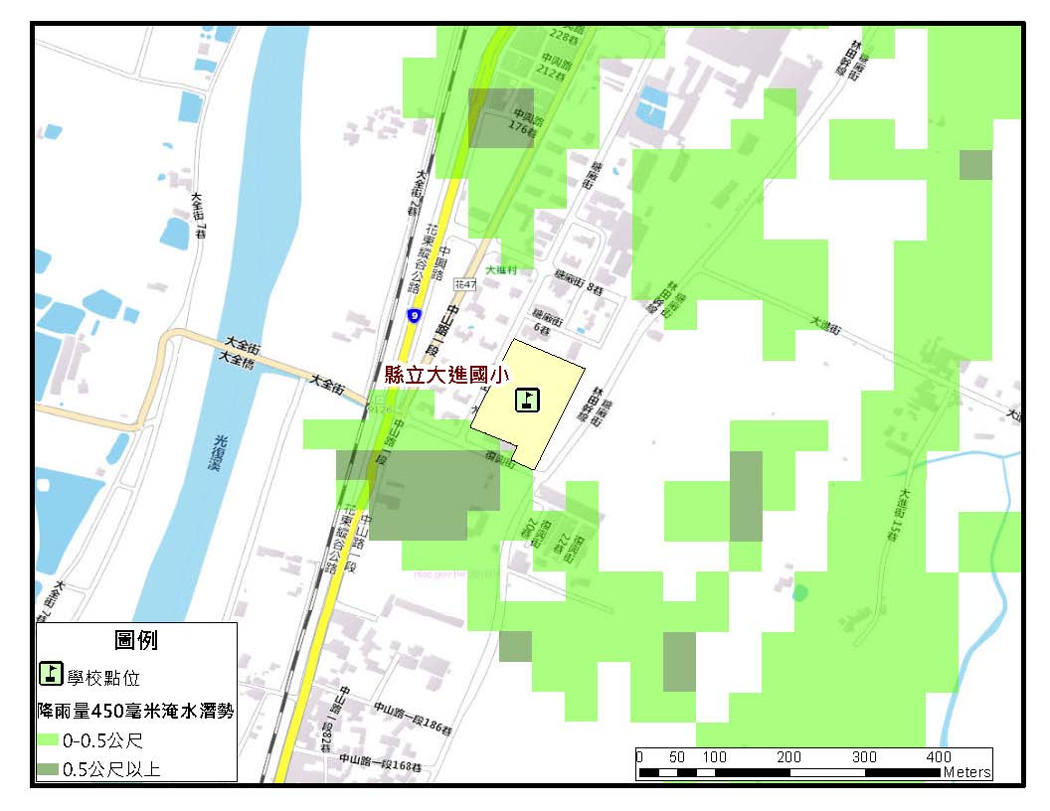
106年度防災校園建置執行項目
二、進行校園環境調查及在地化災害潛勢檢核

Slide 5
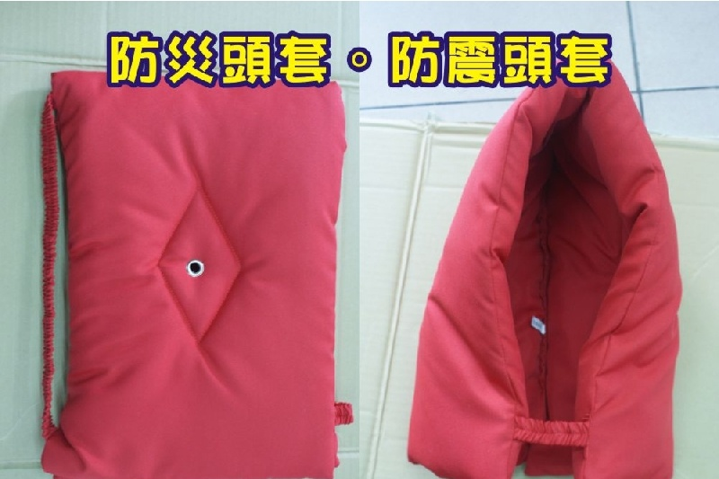
106年度防災校園建置執行項目
三、整備防災器具

Slide 6
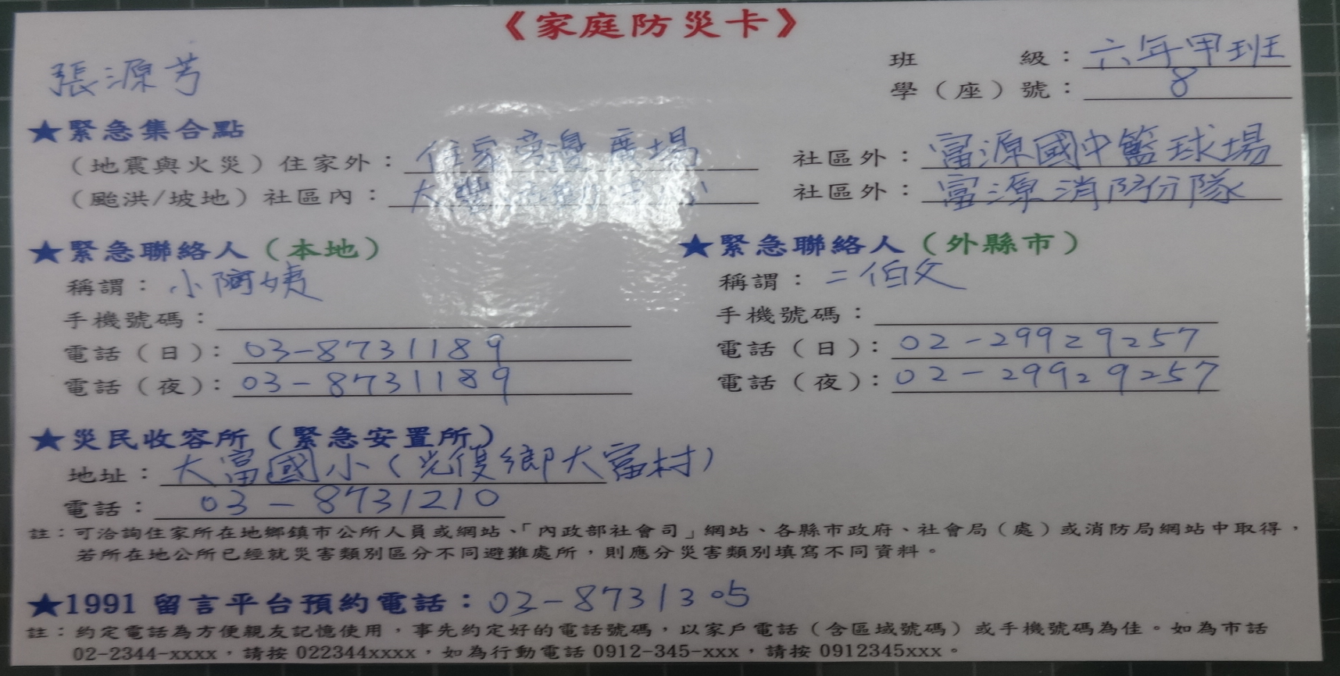
106年度防災校園建置執行項目
四、推廣家庭防災卡及1991報平安留言

Slide 7
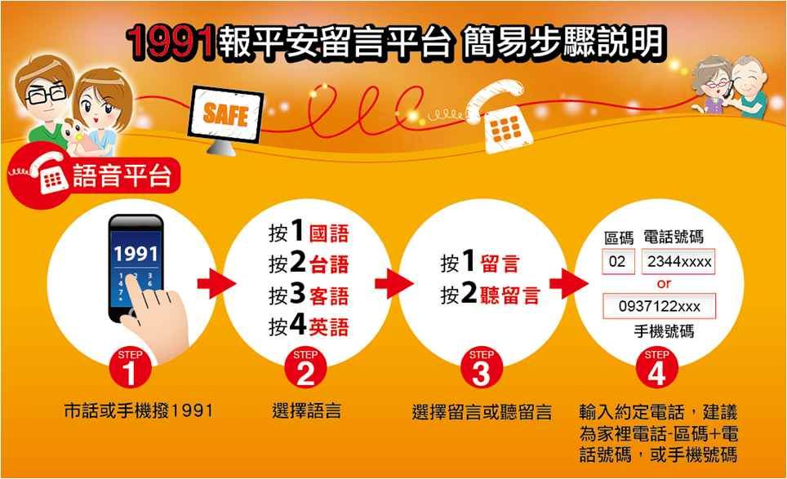
106年度防災校園建置執行項目
四、推廣家庭防災卡及1991報平安留言

Slide 8
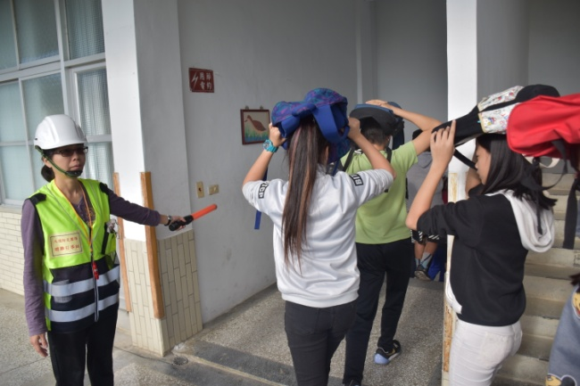
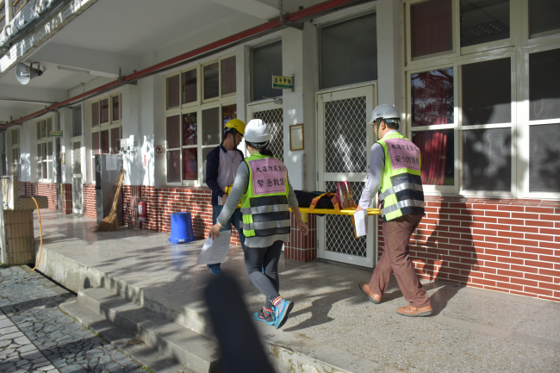
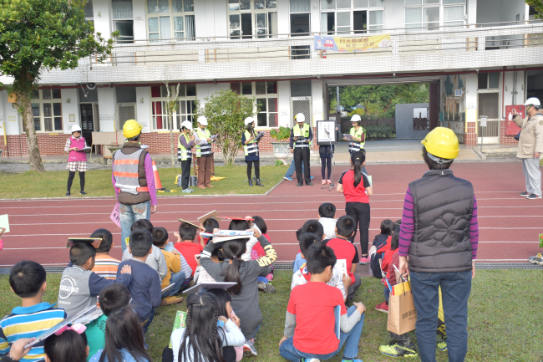
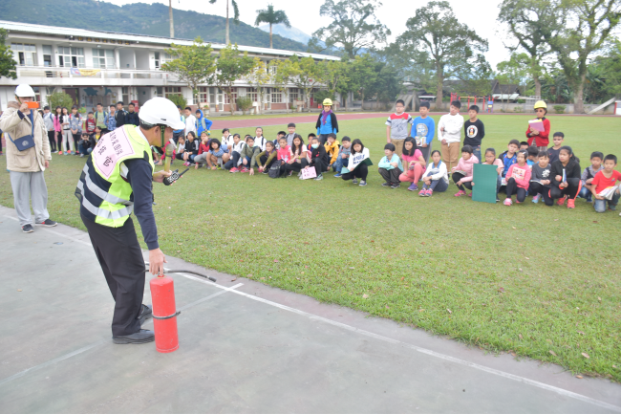
106年度防災校園建置執行項目
五、辦理防災演練(106年2月22日)

Slide 9
106年度防災校園建置執行項目
六、配合親職教育等活動加強防災教育宣導

